Slide 1


专注AI，探索未来
专
注
AI
探
索未
来
2026年AI发展报告
汇报人：×××

Slide 2



创新与成长
标题名称
文字内容
1.文字说明。。。。。。。。。
2.文字说明。。。。。。。。。。。。
3.文字说明。。。。。。。。。
4.文字说明。。。。。。。。。。。。
5.文字说明。。。。。。。。。。
标题名称
文字内容

Slide 3
创新与成长
全球AI市场规模爆发式增长
预计2026年全球人工智能市场规模将突破8000亿美元，年复合增长率保持在35%以上。生成式AI在企业级应用中的渗透率从2024年的15%跃升至45%，成为驱动增长的核心引擎。
1.文字说明。。。。。。。。。
2.文字说明。。。。。。。。。。。。
3.文字说明。。。。。。。。。
4.文字说明。。。。。。。。。。。。
5.文字说明。。。。。。。。。。
标题名称
文字内容

Slide 4
创新与成长
多模态大模型成为行业标配
文本、图像、音频和视频的统一理解与生成能力已成为基础模型的标准配置。头部厂商推出的新一代模型在逻辑推理和长上下文处理上取得突破，上下文窗口普遍扩展至百万token级别。
1.文字说明。。。。。。。。。
2.文字说明。。。。。。。。。。。。
3.文字说明。。。。。。。。。
4.文字说明。。。。。。。。。。。。
5.文字说明。。。。。。。。。。
标题名称
文字内容

Slide 5
创新与成长
AI Agent自主执行能力显著增强
智能体（Agent）技术从单一任务执行向复杂工作流自动化演进，能够独立完成代码编写、数据分析及跨平台操作。企业部署AI Agent后，平均运营效率提升40%，人力成本降低25%。
1.文字说明。。。。。。。。。
2.文字说明。。。。。。。。。。。。
3.文字说明。。。。。。。。。
4.文字说明。。。。。。。。。。。。
5.文字说明。。。。。。。。。。
标题名称
文字内容

Slide 6
创新与成长
垂直行业深度融合与落地
医疗、金融、制造三大领域成为AI落地的主战场，精准诊断辅助系统准确率提升至98%，量化交易策略迭代速度加快10倍。工业互联网结合AI预测性维护，使设备故障停机时间减少60%。
1.文字说明。。。。。。。。。
2.文字说明。。。。。。。。。。。。
3.文字说明。。。。。。。。。
4.文字说明。。。。。。。。。。。。
5.文字说明。。。。。。。。。。
标题名称
文字内容

Slide 7



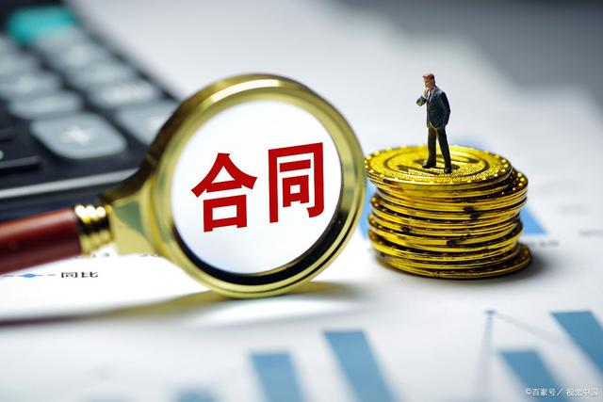
四季度工作规划
标题名称1
标题名称2
标题名称3
文字
文字
文字

Slide 8
四季度工作规划
算力瓶颈与绿色AI挑战
标题名称2
标题名称3
随着模型规模扩大，训练能耗激增，数据中心电力消耗占全球比重预计达到2%。业界正转向专用AI芯片和液冷技术，力求在提升算力的同时将碳足迹降低30%。
文字
文字

Slide 9
四季度工作规划
标题名称1
数据隐私与安全合规风险
标题名称3
文字
生成式AI带来的深度伪造和数据泄露问题日益严峻，全球超过50个国家已出台专门的人工智能监管法案。企业需建立严格的数据治理机制，确保模型训练数据的合法性和用户隐私安全。
文字

Slide 10
四季度工作规划
标题名称1
标题名称2
人才结构性短缺加剧
文字
文字
具备AI架构设计、模型微调及伦理治理能力的复合型人才缺口高达数百万。高校与企业联合培养机制成为主流，内部转岗培训比例上升，以应对快速变化的技术需求。

Slide 11
想法和建议
标题名称
文字说明。
标题名称
文字说明。

Slide 12
想法和建议
构建私有化专属大模型
建议企业基于开源基座模型，利用自有高质量数据进行微调，构建符合业务场景的私有化模型。此举可有效保护核心数据资产，同时提升特定任务的处理精度和响应速度。
标题名称
文字说明。

Slide 13
想法和建议
标题名称
文字说明。
推行“AI优先”的研发战略
将AI能力嵌入产品全生命周期，从需求分析到代码生成再到测试运维，全面引入AI辅助工具。设立专门的AI创新实验室，鼓励跨部门协作，快速验证并规模化应用AI场景。

Slide 14
想法和建议
加强伦理治理与风险控制
建立人工智能伦理委员会，制定明确的算法审计流程和偏见检测机制。在追求技术突破的同时，确保AI决策的透明度、可解释性及公平性，树立负责任的品牌形象。
标题名称
文字说明。

Slide 15
TANKS
专
注
AI
探
索未
来
感谢观看
汇报人：×××

